Slide 1
LC14 Molécules d’intérêt biologique

Slide 2
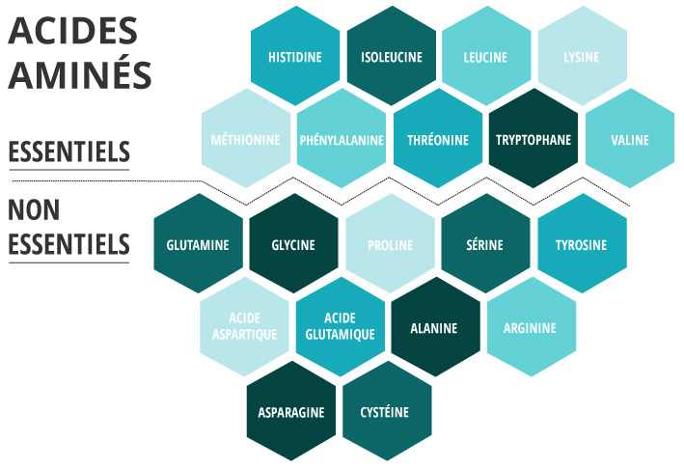

Slide 3
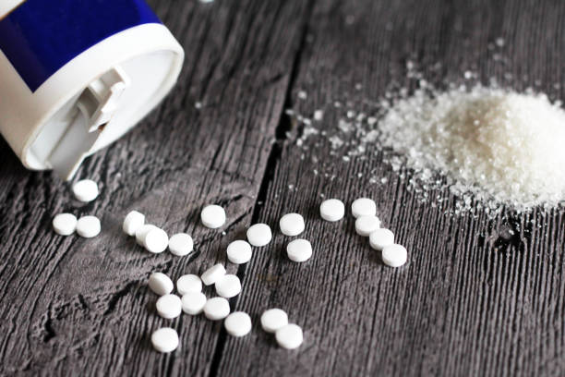
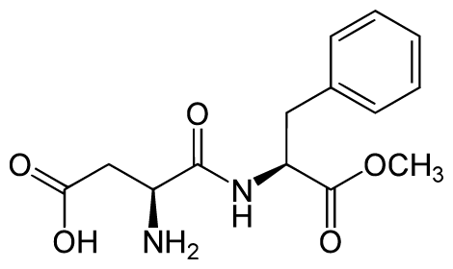
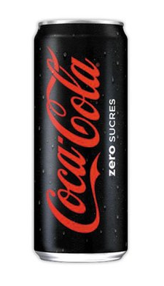
L’aspartame

Slide 4
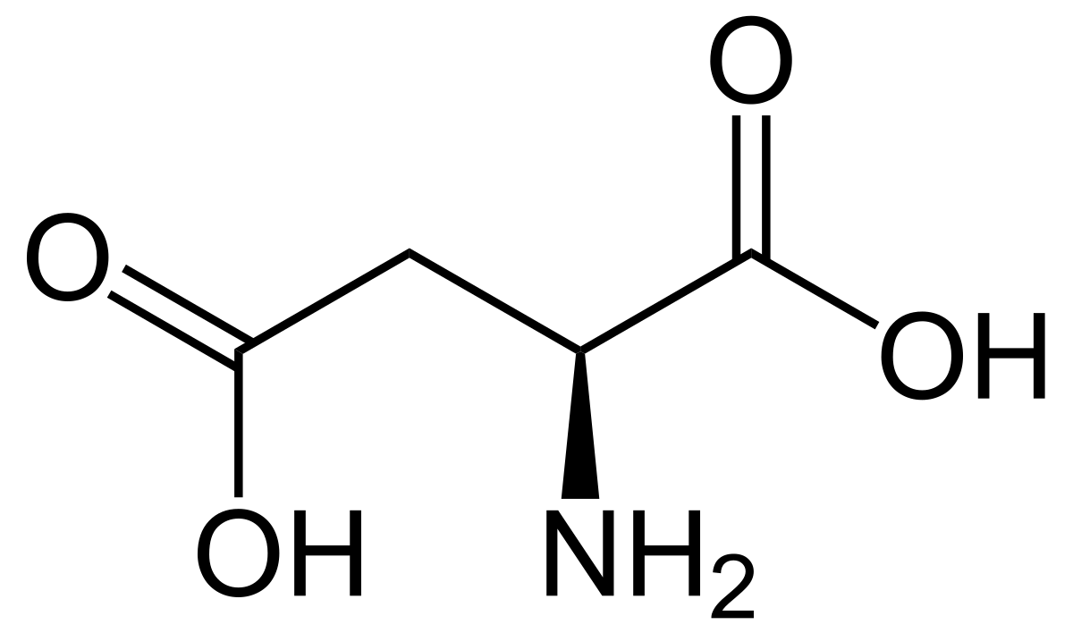
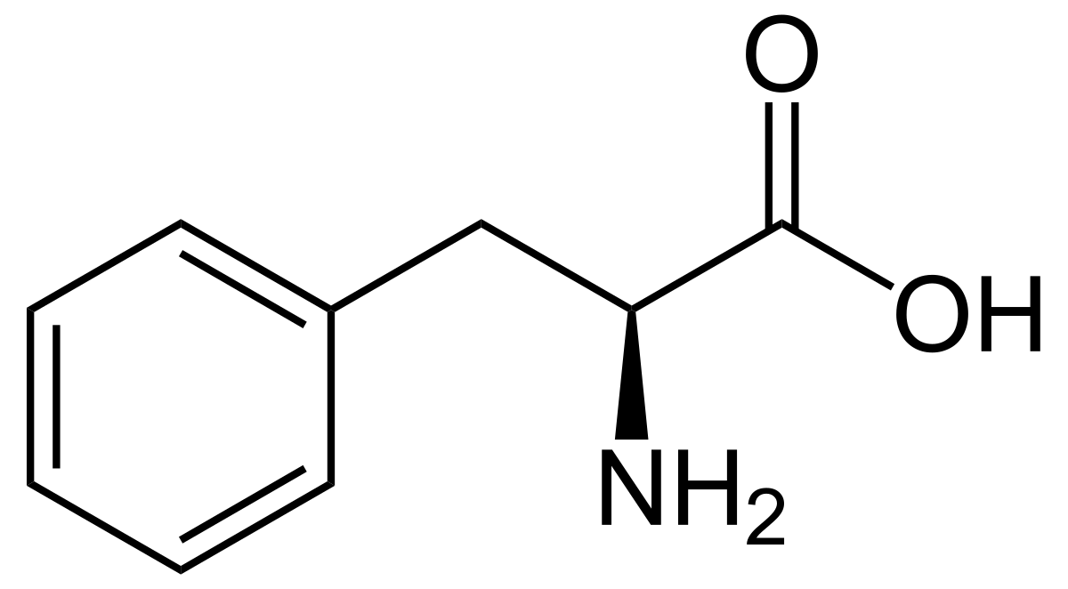
Hydrolyse de l’aspartame
Acide aspartique
+
+ 2 H₂O
Phénylalanine
Liaison peptidique
+ CH₃OH

Slide 5
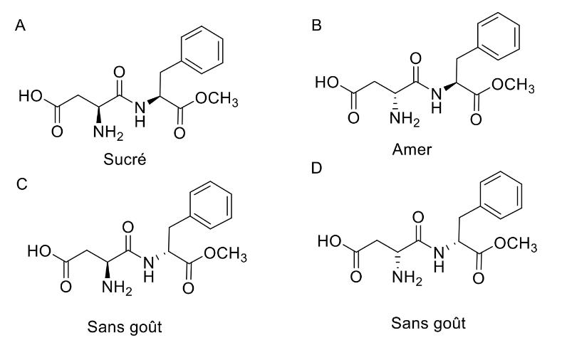
Stéréoisomères de l’aspartame

Slide 6

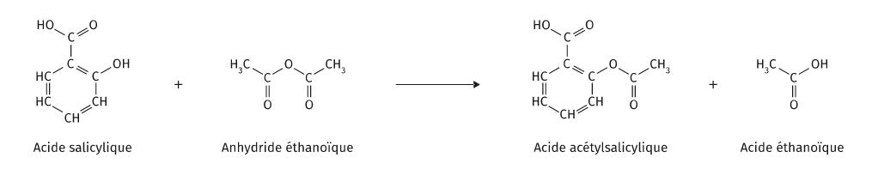
Synthèse de l’aspirine
Réactifs :
Acide salicylique C₇H₆O₃
Anhydride éthanoïque C₄H₆O₃
Catalyseur :
Acide sulfurique H₂SO₄
Équation bilan :
Aspirine

Slide 7
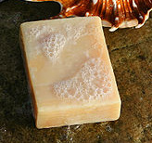
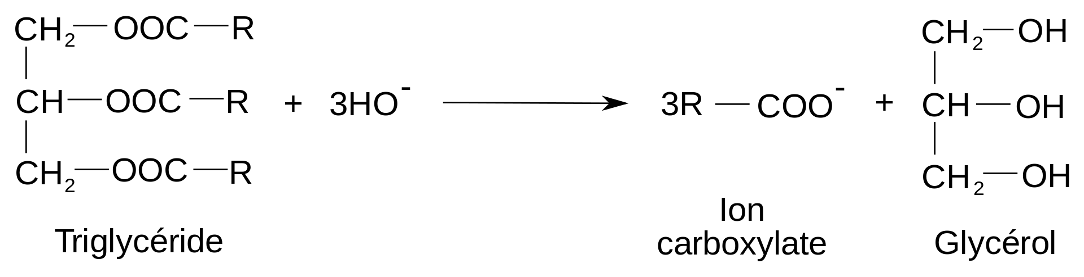
Réaction de saponification

Slide 8
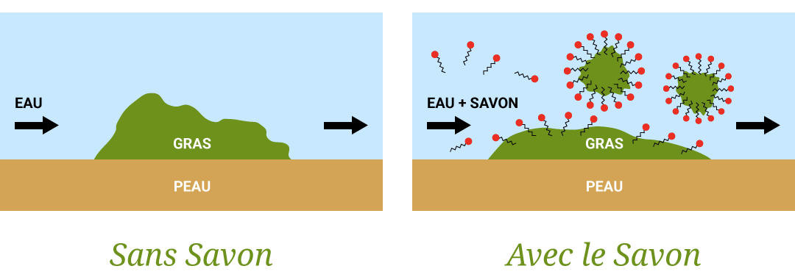
Action d’un savon
Micelles

